Slide 1

ShopSystem
MV Development​

Slide 2


Das Team in Person
Maximilian
Valentin
CEO
CTO
Notes:
Valentin: Design, Coding
Max: Projektmanagment, Coding, Databases

Slide 3
Konzept
Flexibel
Modern
Nutzerfreundlich
Ständig erweiterbares System!
Mit einer Serververbindung und Echtzeit Daten Synchronisierung
Intuitive Benutzeroberfläche für maximale Verständlichkeit. Optimierter Bestellprozess durch klare Produktpräsentation und effizientes Checkout-Fenster.
Notes:
Flexibel, denn wir haben z.B. Server Connection Dazu gemacht, Statistiken, About, Contact and Agreements
Modern: Sofortiger Download der Daten

Slide 4



IDEE
SHOP
Warenkorb
Rechnung
Das erste schön gestaltete Produkt, das sowohl stilvoll als auch funktional ist
Einziges Produkt speziell für die Aufgabenverwaltung
Schneller Download einer Übersichtlichen Rechnung

Slide 5

ProbleME
PDF
Custom Control
Database
Packages gingen nicht.
Reaktion nach Buttonclick
MySQL Verbindung ist Fehlgeschlagen.
Lösung
PDF
My SQL
CustomControl
Aspose.PDF
Neuer MySQL Connector
Invoke
Notes:
Viele PDF-Packages brauchten extrem viel Vorwissen oder funktionierten nicht.
Checken ob ein Button in einem CustomControl geklickt wurde und darauf reagieren in dem Fenster.
MySQL Verbindung ist Fehlgeschlagen.
-----------------------------
Nach mehreren Versuchen mit verschiedenem Anbieter haben wir mit Aspose.PDF die optimalen Ergebnisse erzielt.
Wir haben unterschiedliche Konnektoren und verschiedene Konfigurationsreihenfolgen (Server, Port, etc.) berücksichtigt.
Eine Methode in dem Fenster und dann wenn Button geklickt wird Invoke im CustomControl den Wert setzen.

Slide 6
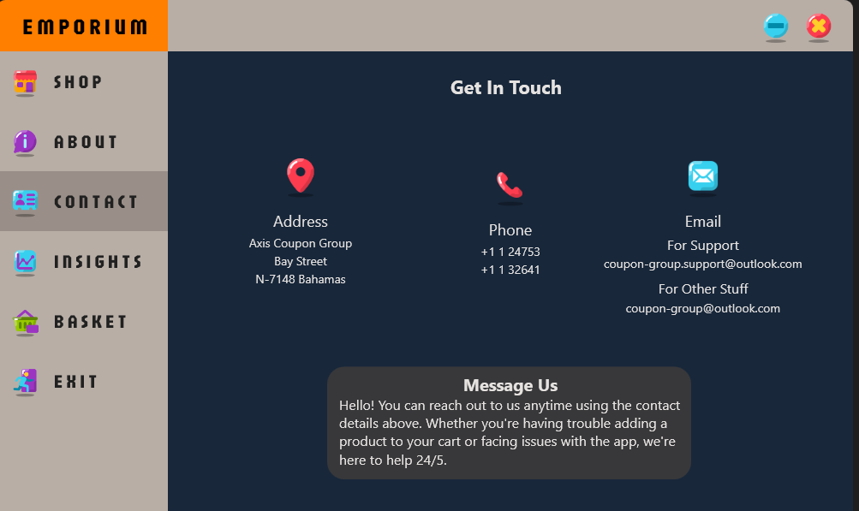
Vielen Dank
MV Development Studios​​

